Slide 1
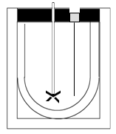
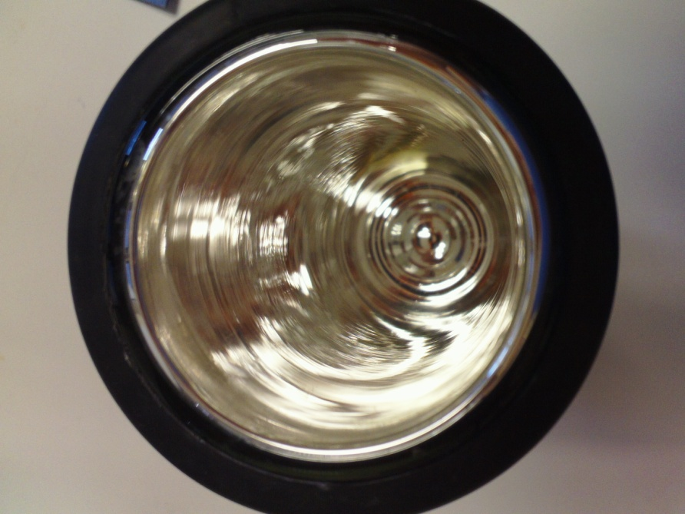
T°C
Intérieur du calorimètre
Double paroi séparée par du vide
(isolant thermique)

Slide 2
T°C
thermomètre
agitateur

Slide 3

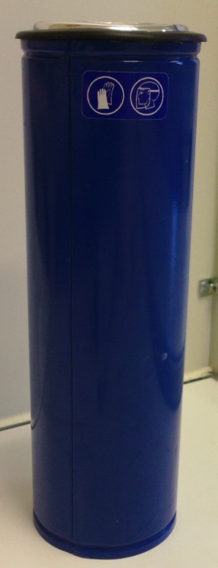
40 g = 40 mL eau chaude

Slide 4
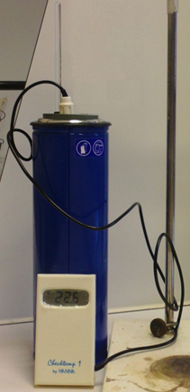
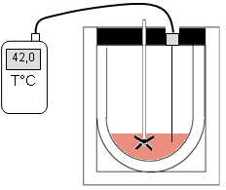
^{°C} 42,0
40 g = 40 mL eau froide
40 g = 40 mL eau froide

Slide 5
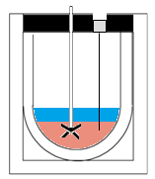
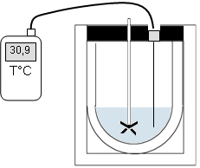
Chaleur
40 g eau chaude à 42 °C
T°C
Chaleur
Chaleur
Extérieur
Chaleur
40 g froide à 16 °C
^{°C} 30,9

Slide 6
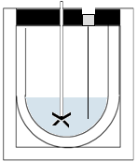
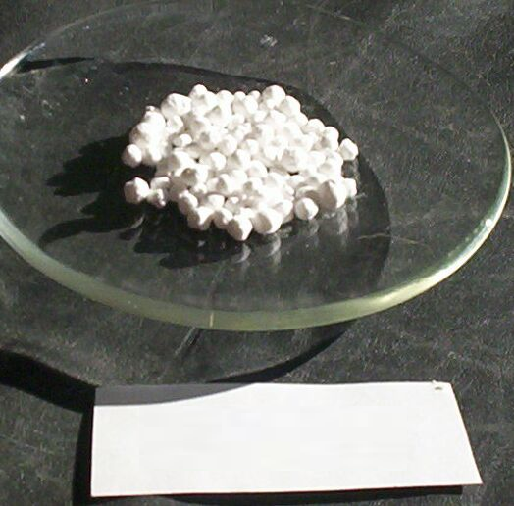
18,0
T°C
^{°C} 18,0
25,7
T°C
5 g CaCl_{2(s)}

Slide 7
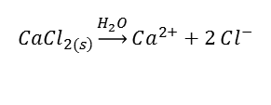
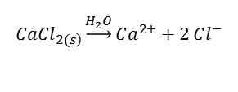
100 g eau à 18 °C
T°C
Chaleur
Extérieur
Chaleur
$$CaCl_{\left.2(s\right)}\underset{→}{H_{2}O}Ca^{2+}+2 Cl^{−}$$
Température augmente
100 g eau à 25,7 °C
Chaleur
$$CaCl_{\left.2(s\right)}\underset{→}{H_{2}O}Ca^{2+}+2 Cl^{−}$$

